Slide 1
Federated Learning via Over-the-Air Computation
Alireza Javid
Wireless Communication
University of Tehran

Slide 2
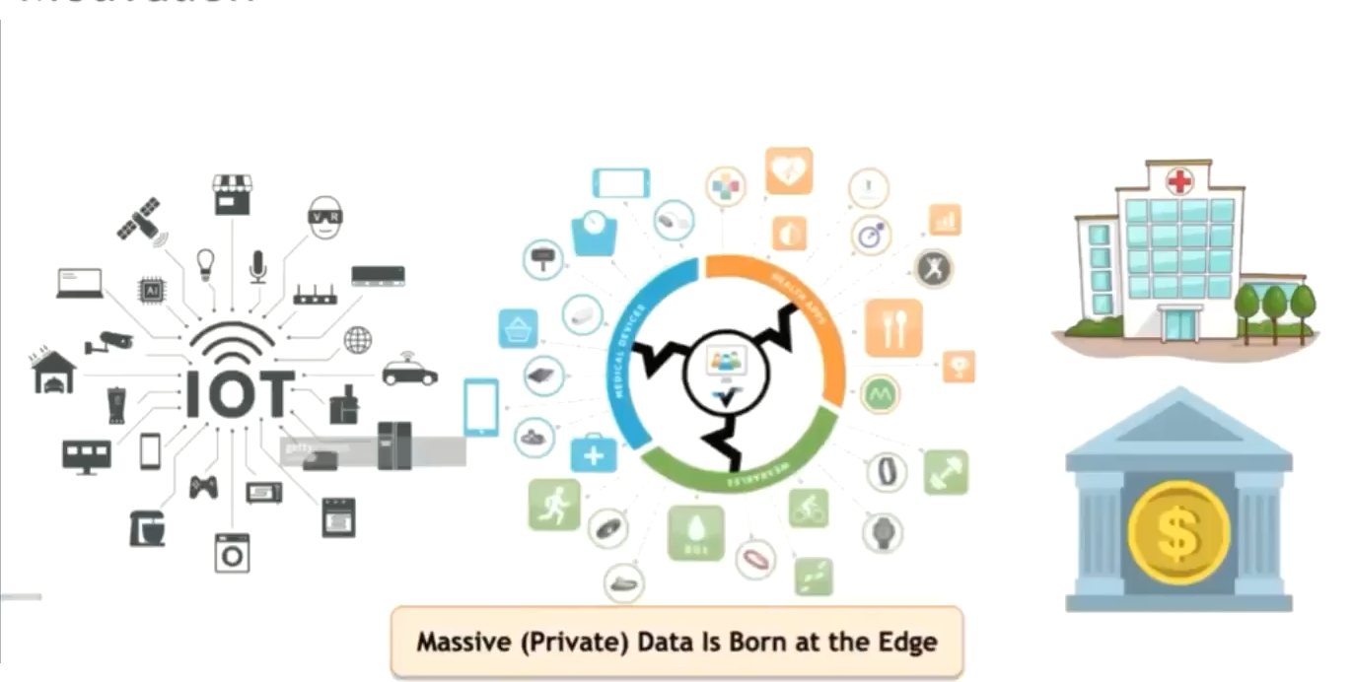
یادگیری فدرال چیست؟

Slide 3
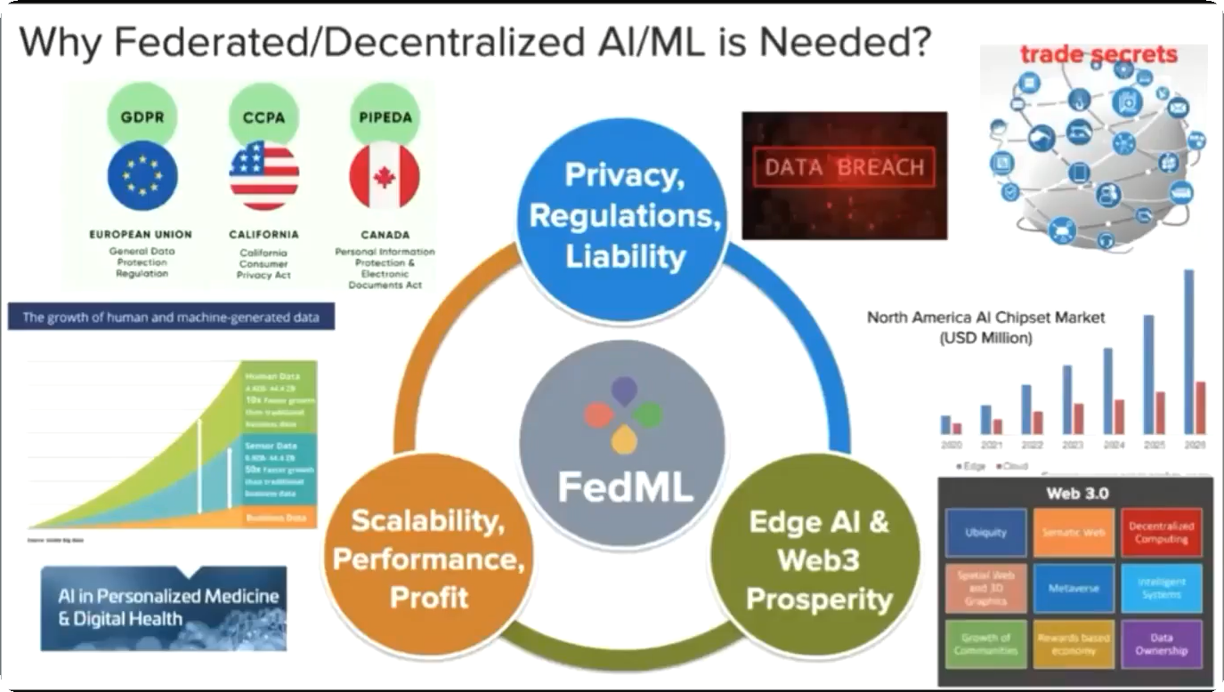

Slide 4
چالش های یادگیری فدرال
داده های جمع آوری شده که i.i.d نیستند مدلسازی و فیت کردن توزیع بر روی داده های جمع آوری شده را دشوار می کنند.
لود بالای داده های مخابراتی ارسال شده در مقیاس یادگیری فدرال می تواند بهینه بودن سیستم را دچار مشکل کند.
برخی از دستگاه هایی که دارای تاخیر بالا در محاسبات هستند می توانند عملکرد سیستم را بسیار کند کنند.
رفتار خصمانه دستگاه ها می تواند موجب نشتی اطلاعات و نقض حریم شخصی شود.
برخی اشکالات در پیاده سازی سیستم مانند سرعت همگرایی, اتصال و ... در مقایسه با یادگیری مرکزی.

Slide 5
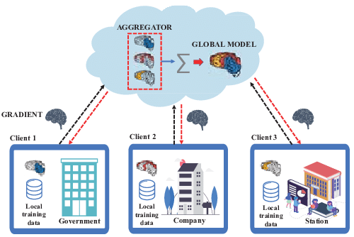
الگوریتم تجمیع FedAvg

Slide 6
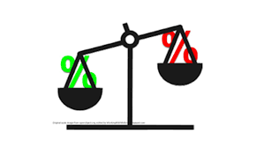
مشکل الگوریتم تجمیع FedAvg
انتخاب دستگاه های بیشتر موجب بهبود سرعت همگرایی می شود.
انتخاب دستگاه های بیشتر موجب افزایش خطای تجمیع می شود.
مسئله بهینه سازی !

Slide 7
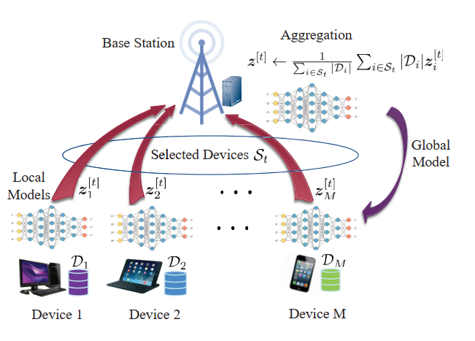

فرمول بندی مسئله

Slide 8
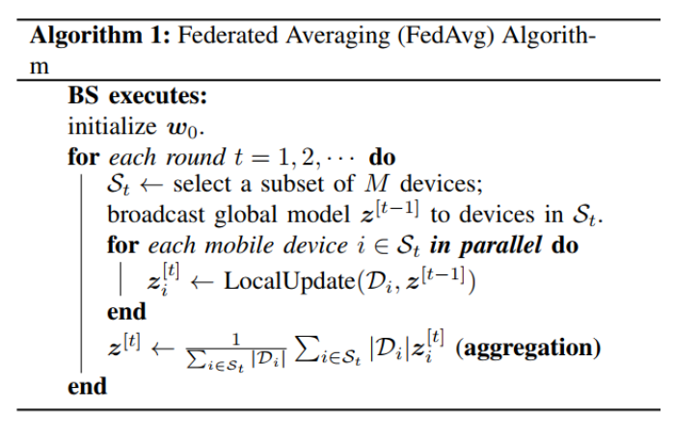
الگوریتم FedAvg استفاده شده

Slide 9
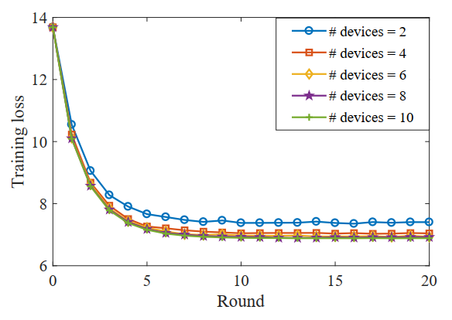
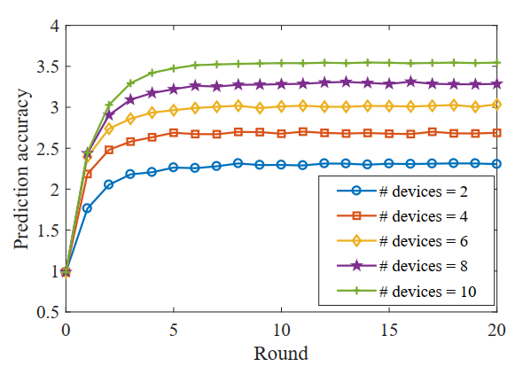
الگوریتم FedAvg استفاده شده

Slide 10
بهبود عملکرد الگوریتم FedAvg استفاده شده
استفاده از اصول Over-the-Air Computation و استفاده از خاصیت superposition سیگنال در کانال چند مسیره بی سیم می تواند به بهبود آن کمک کند:
ماکسیمم کردن تعداد دستگاه های هر دور برای سریع تر کردن سرعت همگرایی در فرآیند یادگیری توزیع شده در فرآیند آموزش.
کمینه کردن خطا در تجمیع (Aggregation) مدل برای بهبود دقت مدل در ساز و کار سیستم در فرآیند استنباط

Slide 11


بهبود عملکرد سیستم با شیوه Over-the-Air Computation
بردار هدف که برای تجمیع به روزرسانی مدل های محلی به کار می رود به صورت زیر ارائه می شود.
تابع هدف تخمین زده شده در بازه زمانی j ام

Slide 12



بهبود عملکرد سیستم با شیوه Over-the-Air Computation
سیگنال دریافتی در ایستگاه پایه (BS)
توان ارسالی دستگاه i ام
کمی سازی عملکرد دستگاه با خطای MSE

Slide 13
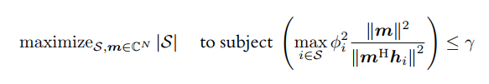
فرمول بندی مسئله بهینه سازی
با جزئیات ریاضی پرداخته شده در مقاله مسئله بهینه سازی به صورت زیر فرمول بندی می شود.
حل این مسئله بسیار پیچیده است و ابتدا به وسیله تکنیک های بهینه سازی آن را ساده می کنیم.

Slide 14
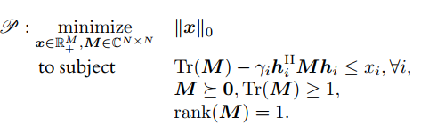
بهینه سازی تنک (sparse) و کم رتبه
مسئله صفحه قبل را به صورت زیر می توان بازنویسی کرد.
این مسئله هنوز محدب نیست اما به کمک الگوریتم مناسب قابل حل می باشد.

Slide 15
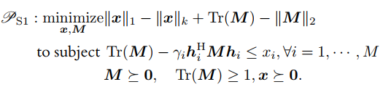
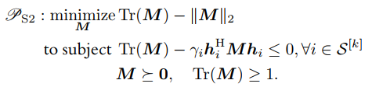
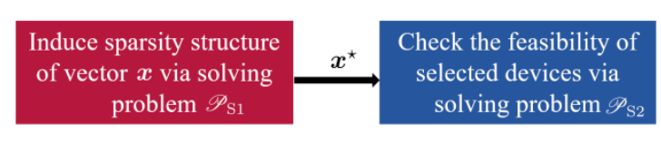
نمایش (differenceof-convex-functions)DC برای تابع های تنک و کم رتبه
شکستن مسئله قبل به دو زیر مسئله

Slide 16
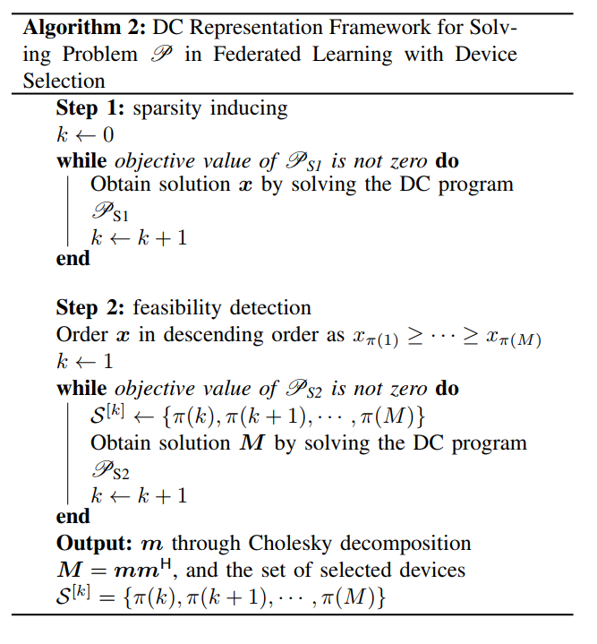
نمایش (differenceof-convex-functions)DC برای تابع های تنک و کم رتبه

Slide 17


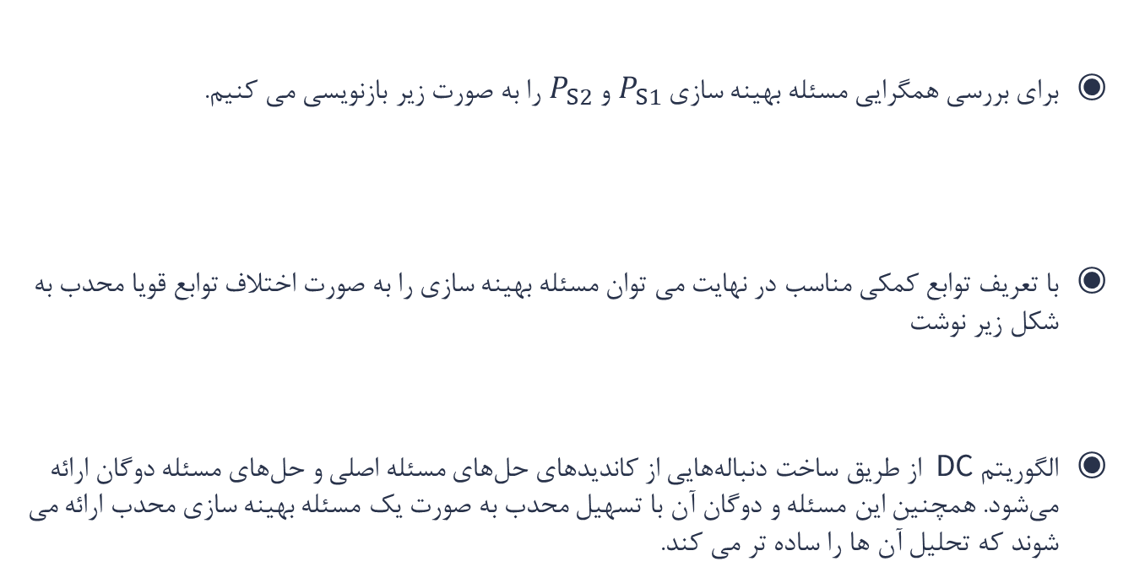
نمایش به صورت اختلاف تابع های قویا محدب
برای بررسی همگرایی مسئله بهینه سازی $P_{S1}$ و $P_{S2}$ را به صورت زیر بازنویسی می کنیم.
با تعریف توابع کمکی مناسب در نهایت می توان مسئله بهینه سازی را به صورت اختلاف توابع قویا محدب به شکل زیر نوشت
الگوریتم DC از طریق ساخت دنباله‌هایی از کاندیدهای حل‌های مسئله اصلی و حل‌های مسئله دوگان ارائه می‌شود. همچنین این مسئله و دوگان آن با تسهیل محدب به صورت یک مسئله بهینه سازی محدب ارائه می شوند که تحلیل آن ها را ساده تر می کند.

Slide 18

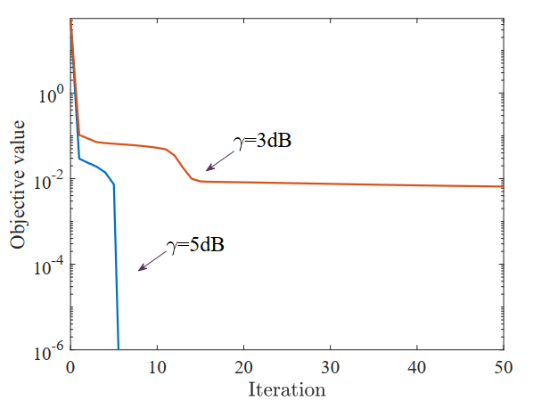
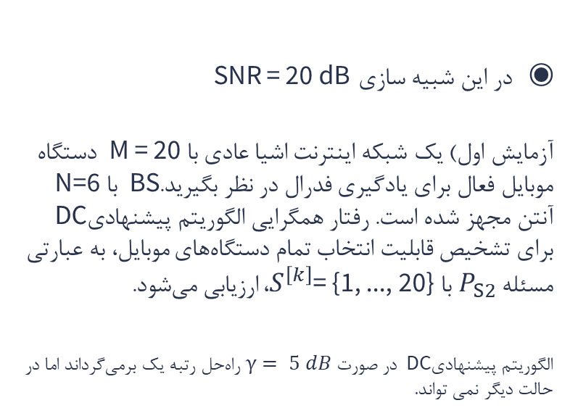
شبیه سازی مسئله
در این شبیه سازی SNR = 20 dB
آزمایش اول) یک شبکه اینترنت اشیا عادی با M = 20 دستگاه موبایل فعال برای یادگیری فدرال در نظر بگیرید.BS با N=6 آنتن مجهز شده است. رفتار همگرایی الگوریتم پیشنهادیDC برای تشخیص قابلیت انتخاب تمام دستگاه‌های موبایل، به عبارتی مسئله $P_{S2}$ با $S^{\left[k\right]}$= {1, ..., 20}، ارزیابی می‌شود.
الگوریتم پیشنهادیDC در صورت $γ= 5 dB$راه‌حل رتبه یک برمی‌گرداند اما در حالت دیگر نمی تواند.
داده های هر دستگاه یکسان است.

Slide 19
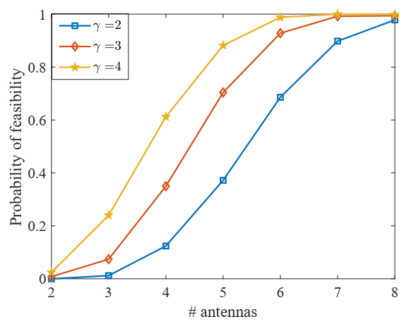
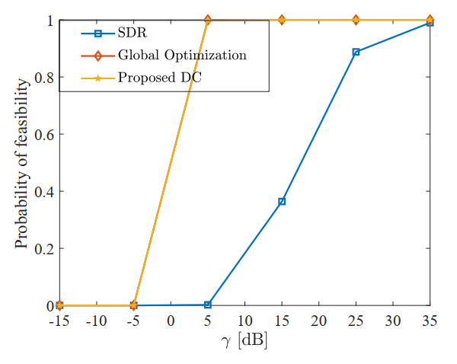
شبیه سازی مسئله
همچنین در مقایسه با روش ها دیگر داریم: با افزایش تعداد آنتن ها نیز همگرایی را سرعت می دهد

Slide 20
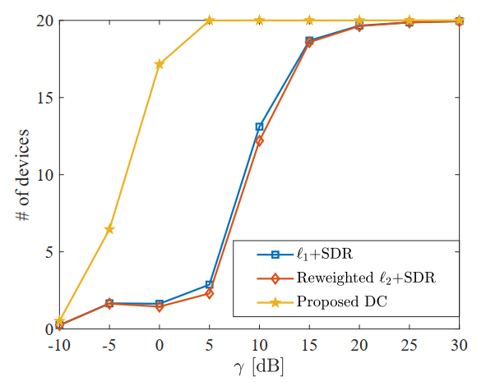
شبیه سازی مسئله
آزمایش دوم) یک شبکه با 20 دستگاه موبایل و یکBS با 6 آنتن را در نظر بگیرید. با استفاده از چارچوب دو مرحله‌ای و قاعده ترتیب‌دهی، ما الگوریتمDC پیشنهادی را برای انتخاب دستگاه با روش‌های روز دیگر مقایسه می کنیم.

Slide 21
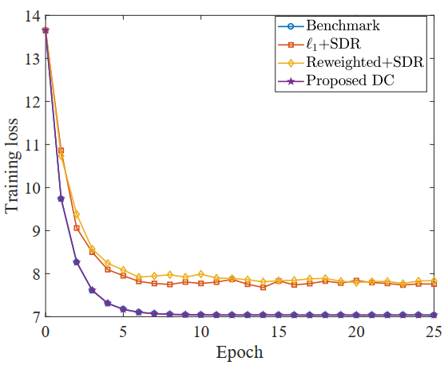
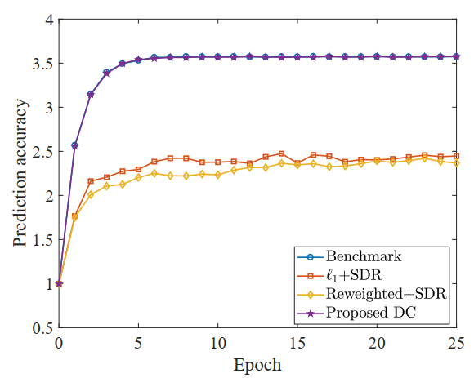
شبیه سازی مسئله
آزمایش سوم) برای نشان دادن عملکرد رویکرد DC پیشنهادی برای انتخاب دستگاه در یادگیری توزیع شده فدرال، ما یک ماشین بردار پشتیبان را روی مجموعه داده CIFAR-10 با یک BS شامل 6 آنتن و 20 دستگاه موبایل آموزش می‌دهیم.

Slide 22
نتیجه گیری
در این مقاله، ما یک رویکرد نوآورانه برای تجمیع سریع مدل کلی در یادگیری توزیعی فدرال بر اساس اصول محاسبات بی سیم ارائه دادیم. برای بهبود عملکرد یادگیری آماری در آموزش توزیع شده روی دستگاه، یک رویکرد نوآورانه برای مدل‌سازی تنک و کم‌رتبه‌ای ارائه دادیم تا تعداد بیشتری از دستگاه‌ها را با نیازمندی‌هایMSE برای تجمیع مدل بیابیم. ما یک چارچوب یکپارچه نمایشDC ارائه دادیم تا تنک بودن و کم‌رتبه‌ای را به کار برده و توسط الگوریتمDC با تضمین همگرایی از طریق تسهیل محدب پشتیبانی ‌شود. نتایج شبیه‌سازی عملکرد قابل تحسین رویکرد پیشنهادی را نسبت به الگوریتم‌های روز دنیا نشان می‌دهد.

Slide 23
References
[1] Yang, Kai, et al. "Federated learning via over-the-air computation." IEEE Transactions on Wireless Communications 19.3 (2020): 2022-2035.

Slide 24
THANKS!
Any questions?
You can find me at
@alireza_javid01 / Alirezajavid.2001@gmail.com

